Slide 1


22nd December 2014
PRESS CONFERENCE
Radmila Čičković, PhD,
Republika Srpska Institute of Statistics, Director General
Republika Srpska Institute of Statistics

Slide 2
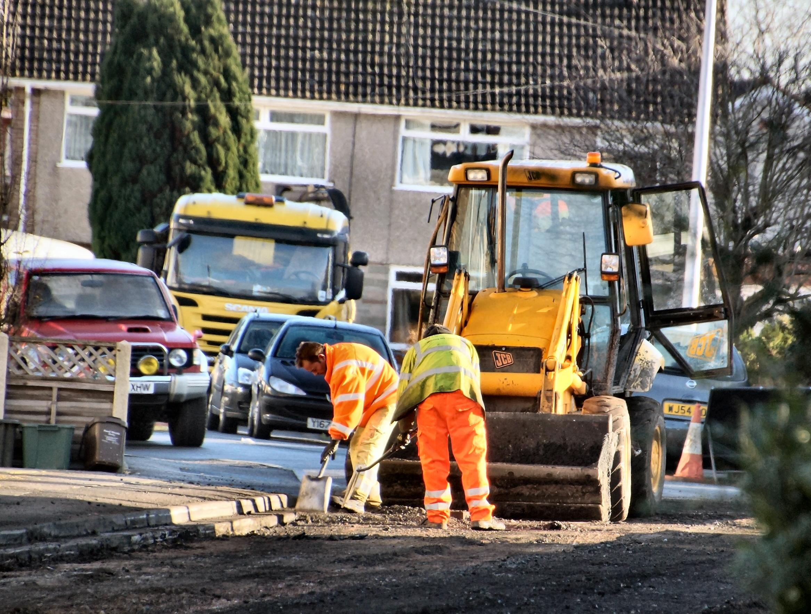
LABOUR STATISTICS
SEPTEMBER 2014
Total number of employed persons 243,102
March 2014/September 2014 increase by 1.3%
Republika Srpska Institute of Statistics
Notes:
Укупан број запослених у Републици Српској у септембру 2014. године износио је 243 102, што је у односу на март 2014. године, када је било 239 986 запослених, више за 1,3%. Од укупног броја запослених, 206 241 лице је запослено у пословним субјектима док се 36 861 односи на предузетнике и лица запослена код њих.
Раст броја запослених забиљежен је у подручјима: Грађевинарство 5,2%, Вађење руде и камена 4,9%, Производња и снабдијевање електричном енергијом, гасом, паром и климатизација 4,4%, Пољопривреда, шумарство и риболов 3,4%, Остале услужне дјелатности 2,8%, Снабдијевање водом; канализација, управљање отпадом и дјелатности санације (ремедијације) животне средине 2,1%, Трговина на велико и на мало, поправка моторних возила и мотоцикала 1,6%, Јавна управа и одбрана, обавезно социјално осигурање 1,1% и Прерађивачка индустрија 1,0%.
Посматрано по подручјима дјелатности, број запослених смањио се у подручјима: Пословање некретнинама 2,5 %, Стручне, научне и техничке дјелатности 2,1%, Дјелатности пружања смјештаја, припреме и послуживања хране, хотелијерство и угоститељство 2,0%, и Образовање 1,3 %.

Slide 3
LABOUR STATISTICS
NOVEMBER 2014
Average monthly net wage 827 КМ
Average monthly gross wage 1,333 КМ
Republika Srpska Institute of Statistics
Notes:
Просјечна мјесечна нето плата запослених у Републици Српској, исплаћена у новембру 2014. године износи 827 КМ, а просјечна мјесечна бруто плата 1 333 КМ.
У односу на новембар 2013. године, просјечна нето плата исплаћена у новембру 2014. реално је већа за 2,2%, док је у односу на октобар 2014. године већа реално за 0,4%.

Slide 4
LABOUR STATISTICS
КМ
Republika Srpska Institute of Statistics
Graph 1. Average net wages of employed persons by month
Notes:
До повећања просјечне нето плате у новембру 2014. године у односу на октобар 2014. дошло је углавном због већег броја прековремених часова рада остварених у подручју дјелатности здравствене заштите и социјалног рада, а које запошљава значајан број радника.
Посматрано по подручјима, у новембру 2014. године, највиша просјечна нето плата исплаћена је у подручју Финансијске дјелатности и дјелатности осигурања и износи 1 249 КМ. Са друге стране, најнижа плата у новембру 2014. исплаћена је у подручју Административне и помоћне услужне дјелатности 508 КМ.
У новембру 2014. године, у односу на октобар 2014, номинални раст нето плате забиљежен је у подручјима Трговина на велико и на мало 2,1%, Грађевинарство 1,8% и Вађење руда и камена 1,7%.
Највеће смањење плате, у номиналном износу, забиљежено је у подручјима Умјетност, забава и рекреација 4,3%, Образовање 2,7% и Остале услужне дјелатности 2,0%.

Slide 5

PRICES STATISTICS
NOVEMBER 2014
Monthly inflation -0.3%
Annual inflation (November 2014/November 2013) -0.3%
Republika Srpska Institute of Statistics
Notes:
Цијене производа и услуга које се користе за личну потрошњу у Републици Српској, мјерене индексом потрошачких цијена, у новембру 2014. у односу на претходни мјесец, у просјеку су ниже за 0,3%, а такође и на годишњем нивоу ниже су за 0,3%.

Slide 6
PRICES STATISTICS
NOVEMBER 2014
increase in prices
Division Recreation and culture 0.2%
Divison Furnishing and other equipment 0.1%
decrease in prices
Division Transport 1.2%
Division Other goods and services 0.7%
Republika Srpska Institute of Statistics
Notes:
Од 12 главних одјељака производа и услуга, више цијене забиљежене су у два, ниже цијене у три, док су цијене код седам одјељака остале на истом нивоу.
Раст цијена забиљежен је у одјељку Рекреација и култура од 0,2% и резултат је виших цијена опреме за спорт и рекреацију (1,1%) и виших цијена у групи услуге за рекреацију и културу. Поред одјељка Рекреација и култура, благи раст забиљежен је још у одјељку Намјештај и покућство 0,1%, усљед виших цијена у групи теписи и друге подне простирке (1,5%, крај акцијских цијена тепиха), затим благо виших цијена у групи већи апарати за домаћинство 0,2%, као и у групи производи за чишћење и одржавање куће 0,4%.
Ниже цијене забиљежене су у одјељаку Одјећа и обућа (0,6%) усљед мањег броја снижења код одјеће. У одјељаку Остала добра и услуге (0,7%) ниже цијене забиљежене су у групи производи за личну хигијену, а резултат су акцијских попуста већег броја артикала из ове групе. Најниже цијене у новембру забиљежене су у одјељку Превоз 1,2% (због пада од 2,0% у групи горива и мазива).
У одјељцима Храна и безалкохолна пића, Алкохолна пића и дуван, Становање, Здравство, Комуникације, Образовање и Ресторани и хотели цијене су у просјеку остале исте.

Slide 7
PRICES STATISTICS
NOVEMBER 2014
Producer prices of industrial products on domestic market:
November 2014/October 2014 0.0%
November 2014/November 2013 0.1% lower
Republika Srpska Institute of Statistics
Notes:
Цијенe произвођачa индустријских производа на домаћем тржишту у новембру 2014. године у односу на октобар 2014. године у просјеку су остале на истом нивоу, у односу на новембар 2013. године у просјеку су ниже за 0,1% и у односу на децембар 2013. године у просјеку су остале на истом нивоу.
Посматрано по намјени потрошње, у новембру 2014. године, у односу на октобар 2014. године, цијене нетрајних производа за широку потрошњу у просјеку су више за 0,1%, цијене капиталних прозвода у просјеку су ниже за 0,1%, док су цијене енергије, цијене интермедијарних производа као и цијене трајних производа за широку потрошњу у просјеку остале на истом нивоу.

Slide 8
PRICES STATISTICS
NOVEMBER 2014
Producer prices of industrial products on non-domestic market:
November 2014/October 2014 0.0%
November 2014/November 2013 0.8% lower
Republika Srpska Institute of Statistics
Notes:
Цијенe произвођачa индустријских производа на страном тржишту у новембру 2014. године у односу на октобар 2014. године у просјеку су остале на истом нивоу, а у односу на новембар 2013. године, као и у односу на децембар 2013. године у просјеку су ниже за 0,8%.
Посматрано по намјени потрошње, у новембру 2014. године у односу на октобар 2014. године цијене нетрајних производа за широку потрошњу у просјеку су више зa 0,2%, цијене трајних производа за широку потрошњу у просјеку су ниже за 0,6%, цијене капиталних производа за 0,3%, док су цијене енергије, као и цијене интермедијарних производа у просјеку остале на истом нивоу.

Slide 9
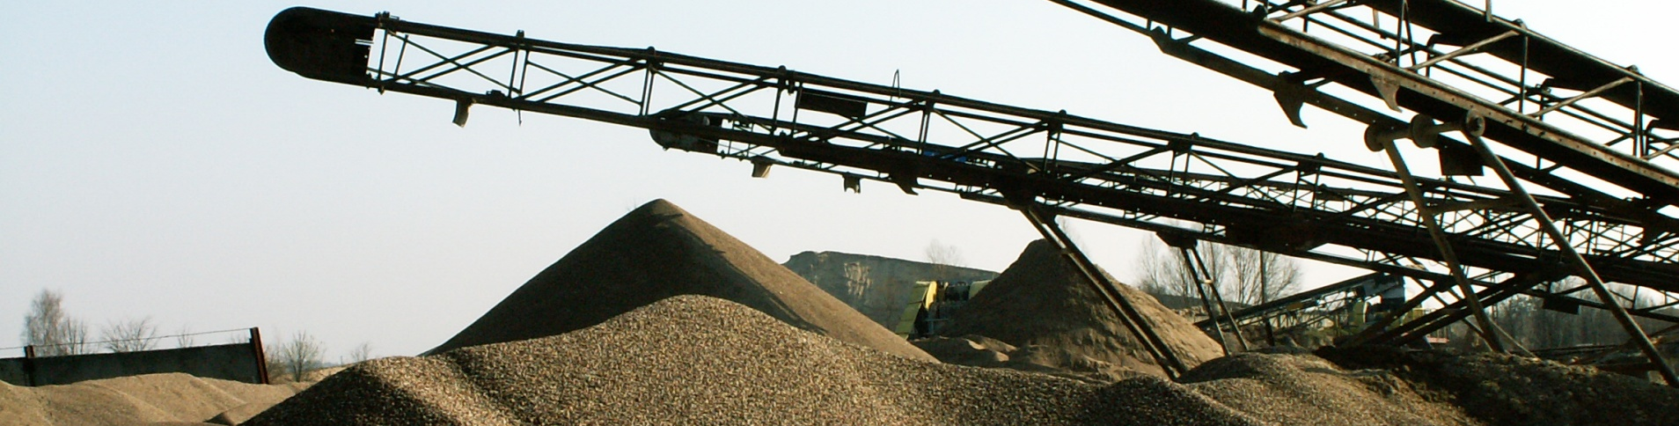
INDUSTRY STATISTICS
INDEX OF INDUSTRIAL PRODUCTION:
Working-day adjusted industrial production increased by 2.1%
Republika Srpska Institute of Statistics
Notes:
Календарски прилагођена индустријска производња у новембру 2014. године у поређењу са новембром 2013. већа је за 2,1%. У подручју Вађења руда и камена остварен је раст од 17,7% и у Прерађивачкој индустрији раст од 0,8%, док је у подручју Производња и снабдијевање електричном енергијом, гасом, паром и климатизацији забиљежен пад од 3,5%. Посматрано према главним индустријским групама по основу економске намјене производа, производња трајних производа за широку потрошњу у новембру 2014. године у поређењу са новембром 2013, већа је за 16,6%, капиталних производа за 14,8% и интермедијарних производа за 11,1%, док је производња енергије мања за 5,1% и нетрајних производа за широку потрошњу за 10,5%.

Slide 10
INDUSTRY STATISTICS
EMPLOYEES IN INDUSTRY
November 2014/November 2013
Number of employees in industry increased by 1.9%
Republika Srpska Institute of Statistics
Notes:
Број запослених у индустрији у новембру 2014. године у односу на просјечан мјесечни број запослених у 2013. години већи је за 2,8%, у односу на исти мјесец прошле године за 1,9%, док је у односу на октобар 2014. године мањи за 0,2%. Број запослених у индустрији у периоду јануар - новембар 2014. године, у односу на исти период прошле године, већи је за 1,6%. У истом периоду у подручју Вађење руда и камена остварен је раст од 5,7%, у подручју Производња и снабдијевање електричном енергијом, гасом, паром и климатизацији раст од 3,6% и у подручју Прерађивачка индустрија раст од 0,9%.

Slide 11
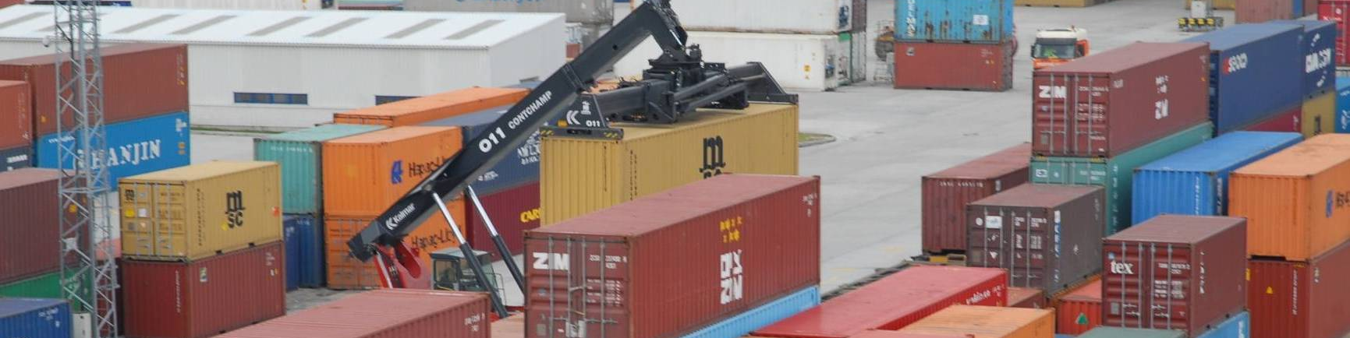
EXTERNAL TRADE STATISTICS
JANUARY – NOVEMBER 2014
Volume of external trade of Republika Srpska 7 billion and 1.2 million КМ
EXPORT 2 billion and 490 million КМ
IMPORT 4 billion and 511 million КМ
Republika Srpska Institute of Statistics
Coverage of import with export 55.2%
Notes:
Према подацима статистике спољне трговине у периоду јануар – новембар 2014. године обим робне размјене Републике Српске са иностранством износио је око 7 милијарди и 1 милион КМ, од чега се на извоз односи
2 милијарде 490 милиона КМ, а на увоз 4 милијарде 511 милиона КМ. У оквиру укупно остварене робне размјене Републике Српске са иностранством у периоду јануар – новембар 2014. године, проценат покривеност увоза извозом била је 55,2%.

Slide 12
EXTERNAL TRADE STATISTICS
thous. КМ
Republika Srpska Institute of Statistics
2013
2014
Graph 2. Export and import by month
Notes:
Посматрајући по мјесецима, извоз у новембру 2014. године у односу на октобар 2014. године смањен је за 10,2%, док је у односу на новембар 2013. године смањен за 1,6%. Увоз је у новембру 2014. године у односу на октобар 2014. године смањен за 14,6%, док је у односу на новембар 2013. године повећан за 1,6%.
Посматрано по групама производа, у периоду јануар - новембар 2014. године у структури извоза највише учествују нафтна уља и уља добијена од битуменозних минерала (осим сирових) 8,9%, затим обрађено дрво 5,5% и вјештачки корунд, алуминијум оксид и алуминијум хидроксид 5,1%. У структури увоза, највише учествује нафта и уља добијена од битуменозних минерала (сирова) 21,2%, потом слиједе лијекови 3,3% и дијелови обуће 2,1%.

Slide 13
EXTERNAL TRADE STATISTICS
JANUARY – NOVEMBER 2014
EXPORT:
Italy 18.4% or 459 million КМ
Serbia 14.8% or 369 million КМ
Croatia 10.5% or 262 million КМ
Russia 21.7% or 981 million КМ
Serbia 16.0% or 721 million КМ
China 12.0% or 542 million КМ
IMPORT:
Republika Srpska Institute of Statistics
Notes:
У погледу географске дистрибуције робне размјене Републике Српске у периоду јануар - новембар 2014. године у извозу највише учествује Италија са 18,4%, затим Србија са 14,8% и Хрватска са 10,5%. У истом периоду у структури увоза највише учествује Русија са 21,7%, Србија са 16,0% и Кина са 12,0%.
Посматрајући земље са највећим учешћем у обиму робне размјене са Републиком Српском, највећа покривеност увоза извозом у периоду јануар - новембар 2014. године остварена је са Швајцарском и износи 486,4%, док је најмања покривеност остварена са Русијом, Кином и Бразилом 0,9%.
У периоду јануар - новембар 2014. године, према економским групацијама земаља, највише се извозило у земље Европске уније (28 чланица) милијарду и 768 милиона КМ, док се највише увозило такође из земаља Европске уније (28 чланица) милијарду и 815 милиона КМ.

Slide 14
22 December 2014
PRESS CONFERENCE
Republika Srpska Institute of Statistics

